Slide 1
Αρχές Οργάνωσης Παιδαγωγικής Πράξης Ι (E)
Ανοικτά Ακαδημαϊκά Μαθήματα στο ΤΕΙ Αθήνας
Ενότητα 6: Η πρακτική εφαρμογή της παιδαγωγικής πράξης (Μέρος Α)
Ευγενία Θεοδότου BA ECS, MA, MSc, PhDc.
Εργαστηριακός Συνεργάτης του ΤΕΙ Αθήνας
Τμήμα Προσχολικής Αγωγής
Το περιεχόμενο του μαθήματος διατίθεται με άδεια Creative Commons εκτός και αν αναφέρεται διαφορετικά | Το έργο υλοποιείται στο πλαίσιο του Επιχειρησιακού Προγράμματος «Εκπαίδευση και Δια Βίου Μάθηση» και συγχρηματοδοτείται από την Ευρωπαϊκή Ένωση (Ευρωπαϊκό Κοινωνικό Ταμείο) και από εθνικούς πόρους.

Slide 2
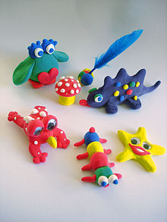
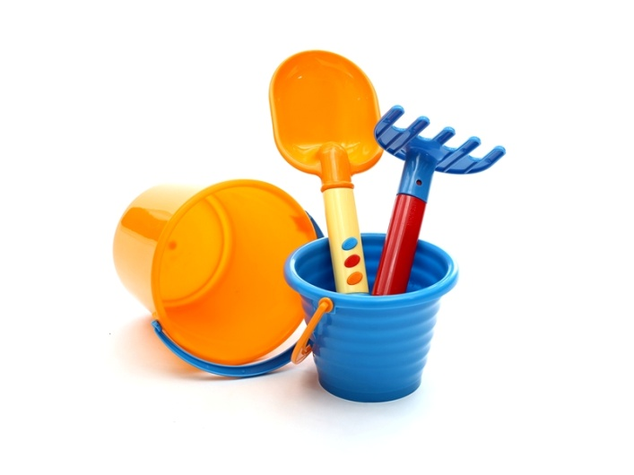
Περιεχόμενο ενότητας
Ας δούμε τώρα και το πώς εφαρμόζεται η θεωρία στο πρακτικό μέρος του εργαστηρίου!!
Θα παρουσιαστούν καθημερινά παραδείγματα παιδαγωγικού έργου τα οποία δείχνουν τη σύνδεση του παιχνιδιού με τη μάθηση!!
“Play dough 04799” από Nevit διαθέσιμο με άδεια CC BY-SA 3.0
“The Childrens Museum of Indianapolis - Sandbox and Beach Toys” από LoriLee διαθέσιμο με άδεια CC BY-SA 3.0

Slide 3
Παραδείγματα παιχνιδιού- 1
Αλμυρό ζυμάρι
Τι θα γινόταν εάν αναμιγνύαμε αλεύρι, νερό και αλάτι;;;
Ας το ανακαλύψουμε φορώντας τη μαγική στολή του μάγειρα!
“ Picnic99” από Nemo διαθέσιμο με άδεια CC0 1.0

Slide 4
Παραδείγματα παιχνιδιού- 2
Μία ηρωίδα σε περιπέτειες
Μια ηρωίδα σε ένα παραμύθι σκαρφαλώνει, κάνει κουπί, μεταμορφώνεται σε γίγαντα και σε νάνο. Ας την ακολουθήσουμε!!
“B- Float” από Wael Attili διαθέσιμο με άδεια CC-BY-NC-ND Jordan

Slide 5
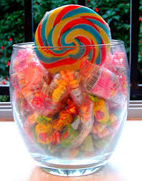
Παραδείγματα παιχνιδιού- 3
Ποιος πήρε το γλυκό μέσα από το βάζο;
Ένα κλασικό παιχνίδι αναζήτησης του χαμένου γλυκού. Ποιος τελικά το πήρε; Ας τον ανακαλύψουμε!
“jar of candy” από ella διαθέσιμο με άδεια CC BY-SA 2.0

Slide 6
Παραδείγματα παιχνιδιού-4
Το νερό, το νεράκι
Ποιος θα μπορούσε να φανταστεί ότι μπορούμε να κάνουμε πειράματα φυσικής με το νερό!
“ Fire Flask” από OpenClips διαθέσιμο ως κοινό κτήμα

Slide 7
Παραδείγματα παιχνιδιού-5
Αυτοκίνητα και κάρτες
Μεταμορφωνόμαστε σε αυτοκίνητα και ακολουθούμε τον Κώδικα Οδικής Κυκλοφορίας. Τι γίνεται όμως όταν παρουσιάζονται εμπόδια στο δρόμο μας;
“Cartoon Car” από OpenClips και “Traffic Light” από Nemo διαθέσιμα με άδεια CC0 1.0

Slide 8
Παραδείγματα παιχνιδιού-6
Ιπτάμενες χαρτοπετσέτες
Ξαφνικά μερικές χαρτοπετσέτες ξεκίνησαν να φέρονται περίεργα και να πετάνε ψηλά στον αέρα. Εμείς θα τις ακολουθήσουμε σε ένα ταξίδι διασκεδαστικό!!
“Magic Carpet” από Nemo διαθέσιμο με άδεια CC0 1.0

Slide 9
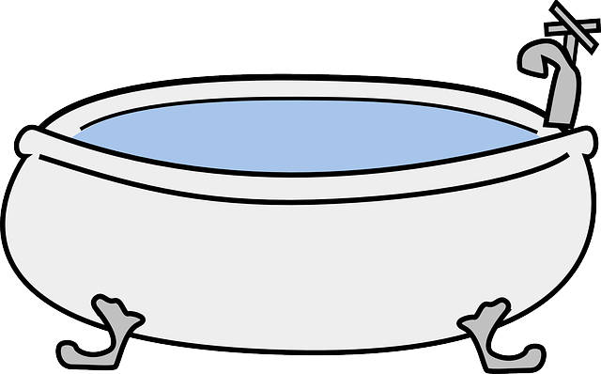
Παραδείγματα παιχνιδιού-7
Το ντουζάκι
Με τόση ζέστη ένα δροσερό ντουζάκι θα μας αναζωογονήσει και θα μας διασκεδάσει. Ας ακολουθήσουμε τους ήχους στο ταξίδι αυτό…
“MaBaby Water” από Nemo διαθέσιμο με άδεια CC0 1.0

Slide 10
Παραδείγματα παιχνιδιού-8
Μπερδεμένες φωτογραφίες
Τι γίνεται όταν οι φωτογραφίες μπερδεύονται; Ας ξετυλίξουμε αυτήν την ιστορία με μία ταξινόμηση!
“Digital Print” από Nemo διαθέσιμο με άδεια CC0 1.0

Slide 11
Τέλος Ενότητας

Slide 12
Σημειώματα

Slide 13
Σημείωμα Αναφοράς
Copyright Τεχνολογικό Εκπαιδευτικό Ίδρυμα Αθήνας, Ευγενία Θεοδότου 2014. Ευγενία Θεοδότου. «Αρχές Οργάνωσης Παιδαγωγικής Πράξης Ι (E). Ενότητα 6: Η πρακτική εφαρμογή της παιδαγωγικής πράξης (Μέρος Α)». Έκδοση: 1.0. Αθήνα 2014. Διαθέσιμο από τη δικτυακή διεύθυνση: ocp.teiath.gr.

Slide 14
Σημείωμα Αδειοδότησης
Το παρόν υλικό διατίθεται με τους όρους της άδειας χρήσης Creative Commons Αναφορά, Μη Εμπορική Χρήση Παρόμοια Διανομή 4.0 [1] ή μεταγενέστερη, Διεθνής Έκδοση. Εξαιρούνται τα αυτοτελή έργα τρίτων π.χ. φωτογραφίες, διαγράμματα κ.λ.π., τα οποία εμπεριέχονται σε αυτό. Οι όροι χρήσης των έργων τρίτων επεξηγούνται στη διαφάνεια «Επεξήγηση όρων χρήσης έργων τρίτων».
Τα έργα για τα οποία έχει ζητηθεί άδεια αναφέρονται στο «Σημείωμα Χρήσης Έργων Τρίτων».
[1] http://creativecommons.org/licenses/by-nc-sa/4.0/
Ως Μη Εμπορική ορίζεται η χρήση:
που δεν περιλαμβάνει άμεσο ή έμμεσο οικονομικό όφελος από την χρήση του έργου, για το διανομέα του έργου και αδειοδόχο
που δεν περιλαμβάνει οικονομική συναλλαγή ως προϋπόθεση για τη χρήση ή πρόσβαση στο έργο
που δεν προσπορίζει στο διανομέα του έργου και αδειοδόχο έμμεσο οικονομικό όφελος (π.χ. διαφημίσεις) από την προβολή του έργου σε διαδικτυακό τόπο
Ο δικαιούχος μπορεί να παρέχει στον αδειοδόχο ξεχωριστή άδεια να χρησιμοποιεί το έργο για εμπορική χρήση, εφόσον αυτό του ζητηθεί.

Slide 15
Επεξήγηση όρων χρήσης έργων τρίτων
©
Δεν επιτρέπεται η επαναχρησιμοποίηση του έργου, παρά μόνο εάν ζητηθεί εκ νέου άδεια από το δημιουργό.
διαθέσιμο με άδεια CC-BY
Επιτρέπεται η επαναχρησιμοποίηση του έργου και η δημιουργία παραγώγων αυτού με απλή αναφορά του δημιουργού.
διαθέσιμο με άδεια CC-BY-SA
Επιτρέπεται η επαναχρησιμοποίηση του έργου με αναφορά του δημιουργού, και διάθεση του έργου ή του παράγωγου αυτού με την ίδια άδεια.
διαθέσιμο με άδεια CC-BY-ND
Επιτρέπεται η επαναχρησιμοποίηση του έργου με αναφορά του δημιουργού.
Δεν επιτρέπεται η δημιουργία παραγώγων του έργου.
διαθέσιμο με άδεια CC-BY-NC
Επιτρέπεται η επαναχρησιμοποίηση του έργου με αναφορά του δημιουργού.
Δεν επιτρέπεται η εμπορική χρήση του έργου.
διαθέσιμο με άδεια CC-BY-NC-SA
Επιτρέπεται η επαναχρησιμοποίηση του έργου με αναφορά του δημιουργού
και διάθεση του έργου ή του παράγωγου αυτού με την ίδια άδεια.
Δεν επιτρέπεται η εμπορική χρήση του έργου.
διαθέσιμο με άδεια CC-BY-NC-ND
Επιτρέπεται η επαναχρησιμοποίηση του έργου με αναφορά του δημιουργού.
Δεν επιτρέπεται η εμπορική χρήση του έργου και η δημιουργία παραγώγων του.
διαθέσιμο με άδεια
CC0 Public Domain
Επιτρέπεται η επαναχρησιμοποίηση του έργου, η δημιουργία παραγώγων αυτού και η εμπορική του χρήση, χωρίς αναφορά του δημιουργού.
διαθέσιμο ως κοινό κτήμα
Επιτρέπεται η επαναχρησιμοποίηση του έργου, η δημιουργία παραγώγων αυτού και η εμπορική του χρήση, χωρίς αναφορά του δημιουργού.
χωρίς σήμανση
Συνήθως δεν επιτρέπεται η επαναχρησιμοποίηση του έργου.

Slide 16
Διατήρηση Σημειωμάτων
Οποιαδήποτε αναπαραγωγή ή διασκευή του υλικού θα πρέπει να συμπεριλαμβάνει:
το Σημείωμα Αναφοράς
το Σημείωμα Αδειοδότησης
τη δήλωση Διατήρησης Σημειωμάτων
το Σημείωμα Χρήσης Έργων Τρίτων (εφόσον υπάρχει)
μαζί με τους συνοδευόμενους υπερσυνδέσμους.

Slide 17
Χρηματοδότηση
Το παρόν εκπαιδευτικό υλικό έχει αναπτυχθεί στo πλαίσιo του εκπαιδευτικού έργου του διδάσκοντα.
Το έργο «Ανοικτά Ακαδημαϊκά Μαθήματα στο ΤΕΙ Αθήνας» έχει χρηματοδοτήσει μόνο την αναδιαμόρφωση του εκπαιδευτικού υλικού.
Το έργο υλοποιείται στο πλαίσιο του Επιχειρησιακού Προγράμματος «Εκπαίδευση και Δια Βίου Μάθηση» και συγχρηματοδοτείται από την Ευρωπαϊκή Ένωση (Ευρωπαϊκό Κοινωνικό Ταμείο) και από εθνικούς πόρους.

